Slide 1
Lees dit voordat je aan je presentatie begint
algemeen
Er zijn verschillende soorten dia’s die je kunt gebruiken bij het maken van je presentatie.
Hieronder volgt een beschrijving van de soorten dia’s en uitleg hoe je ze kunt toepassen of invoegen.
Titelpagina
Er zijn vier verschillende titelpagina’s die je kunt gebruiken. Deze titelpagina’s hebben verschillende achtergronden met huisstijlelementen. Je bent vrij om de titelpagina te gebruiken die jij wilt. Voeg deze in volgens de instructie beschreven op de slide ‘Instructie Dia Indeling’.
Hoofdstukdia
Er zijn vijf hoofdstukdia's, voorzien van verschillende huisstijlelementen. Je kunt zelf een keuze maken uit de vijf dia’s, deze kunnen alleen gebruikt worden als hoofdstukdia. Voeg deze in volgens de instructie beschreven op de slide ‘Instructie Dia Indeling’.
Volgdia
De volgdia bevat geen huisstijlelementen en ziet er uit als deze dia. De volgdia is te gebruiken voor tekst, met of zonder opsomming. Als je grafieken of afbeeldingen in je presentatie op wilt nemen zijn hiervoor aparte indelingen gemaakt. Voeg deze in volgens de instructie beschreven op de slide ‘Instructie Dia Indeling’.

Slide 2
Lees dit voor je aan je presentatie begint
Voettekst & kleurgebruik
Voettekst
Om de tekst onderin de presentatie in te vullen, ga je naar het lint 'Invoegen‘ (‘Beeld’ voor Office 2007 of later). Klik in onderdeel 'Tekst' op de knop 'Kop- en voettekst‘ en vul de titel van de presentatie in. De datum wordt automatisch aangepast aan de datum dat je de presentatie opent. Om dit te wijzigen, kies je in het scherm van ‘kop- en voettekst’ voor ‘vast’ en vul datum (dd-mm-jjjj) in. Klik daarna op ‘overal toepassen’.
Kleurgebruik
In het sjabloon is een kleurenschema vastgelegd. De RGB-waarden zijn:
R 52 G 178 B 51
R 207 G 0 B 114
R 254 G 209 B 0
R 0 G 152 B 195
R 220 G 12 B 48
R 0 G 106 B 77
R 79 G 45 B 127
R 136 G 123 B 27
R 0 G 44 B 95
R 97 G 82 B 88

Slide 3
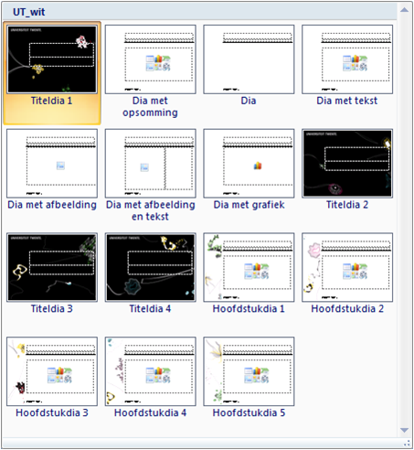
Lees dit doordat je aan je presentatie begint
Instructie dia-indeling
Nieuwe dia
Selecteer ‘Nieuwe dia’ (Start-ribbon, onderdeel ‘Dia’s’) en selecteer de gewenste dia-indeling voor de nieuwe dia.
Aanpassen indeling dia
Selecteer ‘Indeling’ (Start-ribbon, onderdeel ‘Dia’s’) en selecteer de gewenste dia-indeling voor de dia.
Let op!
Verwijder de instructiedia’s uit je presentatie.

Slide 4


